Slide 1
Многопоточность в андроиде

Slide 2
Thread
Создание потока:
val thread = Thread { println("Some background work") }
Запуск потока:
thread.start()

Slide 3
Runnable
Создание runnable:
val runnable = Runnable { print("Some work") }
Запуск потока:
Thread(runnable).start()

Slide 4
java.util.concurrent.Executor
Цель применения: отделить работу, выполняемую внутри потока, от логики создания потоков.
Создание:
Использование:
class SimpleThreadExecutor : Executor { fun createThread(command: Runnable): Thread { return Thread(command) } override fun execute(command: Runnable) { createThread(command).start() } }
val runnable = Runnable { print("Some work") } val executor = SimpleThreadExecutor() executor.execute(runnable)

Slide 5
Стандартные Executor-ы
Executors.newCachedThreadPool()- создаёт новые потоки при необходимости, повторно использует освободившиеся потоки
Executors.newFixedThreadPool(10) - с ограничением количества потоков
Executors.newSingleThreadExecutor() - ровно один поток
Executors.newScheduledThreadPool(10) - можно настроить задержку запуска / повторный запуск

Slide 6
Race condition
var counter = 0 val threadOne = Thread { for (i in 0..1_000_000) { counter++ } } val threadTwo = Thread { for (i in 0..1_000_000) { counter++ } } fun main(args: Array<String>) { threadOne.start() threadTwo.start() threadOne.join() threadTwo.join() print("Counter = $counter") }
Результаты:
Counter = 1020742
Counter = 1220313
Counter = 1409066

Slide 7
Dead lock
var resource1 = "resource1" var resource2 = "resource2" val threadOne = Thread { synchronized(resource1) { println("Thread 1 lock $resource1") Thread.sleep(100) synchronized(resource2) { println("Thread 1 lock $resource2") } } } val threadTwo = Thread { synchronized(resource2) { println("Thread 2 lock $resource2") Thread.sleep(100) synchronized(resource1) { println("Thread 2 lock $resource1") } } } fun main(args: Array<String>) { threadOne.start() threadTwo.start() threadOne.join() threadTwo.join() }

Slide 8
Зачем нам нужна многопоточность?
Почему приложение не закрывается сразу после открытия?
Почему отрисовка UI разрешена только в main треде?
Как выполнять длительные задач в background тредах?
Как вернуть результат работы из background треда в main тред?

Slide 9
Почему наше приложение не закрывается сразу после открытия?
fun main(args: Array<String>) { //Программа начинает свою работу ... //Программа заканчивает работу }
fun main(args: Array<String>) { //Программа начинает свою работу while (true) { //Вечное выполнение поступающих команд val command = getCommand() command.run() } // Эта строка никогда не выполнится }

Slide 10
Почему мы изменяем UI только из main треда?
Что такое main тред?
fun main(args: Array<String>) { val mainThread = Thread.currentThread() }
Что мешает нам обновлять UI из background треда?
Технически ничего. Это просто решение разработчиков андроида.
if (Looper.getMainLooper() != Looper.myLooper()) { throw new IllegalStateException("initLoader must be called on the main thread"); }

Slide 11
Почему длительные задачи нельзя выполнять на main треде?
fun main(args: Array<String>) { //Программа начинает свою работу while (true) { //Вечное выполнение поступающих команд val command = getCommand() command.run() } // Эта строка никогда не выполнится }

Slide 12
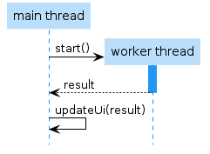
Как вернуть результат работы background треда назад на main тред?

Slide 13
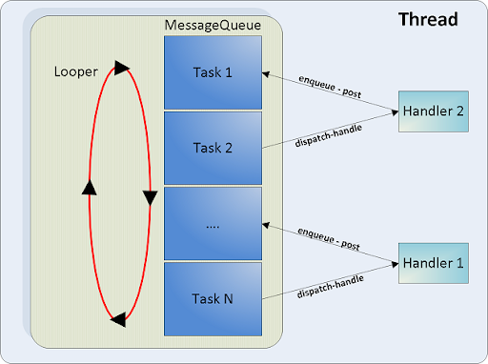
Handler + Looper

Slide 14
Message
Это контейнер для команд обрабатывающихся в цикле.
Содержит поля:
what – id сообщения
obj – дополнительные данные
target – ссылка на Handler в который нужно отправить это сообщение
callback – Runnable которое надо быполнить
next - ссылка на следующее сообщение

Slide 15
MessageQueue
Реализация очереди для Message на основе связанного списка

Slide 16
Looper
Назначение:
Хранит в себе MessageQueue.
Крутит бесконечный цикл, в котором получает сообщения из очереди и передает их на обработку.
Примечания:
Может быть только один экземпляр Looper в конкретном треде
По умолчанию Looper создан только для Main треда. Для остальных его нужно сначала запустить вручную.

Slide 17
Handler
Назначение:
Хранит в себе ссылку на Looper.
Отправляет сообщения в Looper.
Получает сообщения из Looper и выполняет их.
Примечания:
Может быть несколько Handler на один Looper.
Могут отсылать Message из Background треда
Получают Message в Main треде.

Slide 18
Использование Handler
Handler(Looper.getMainLooper()).post { … }
activity?.runOnUiThread { … }
view.post { … }

Slide 19
Повторение

Slide 20
Пример
https://github.com/Selidinok/android_multithread

Slide 21
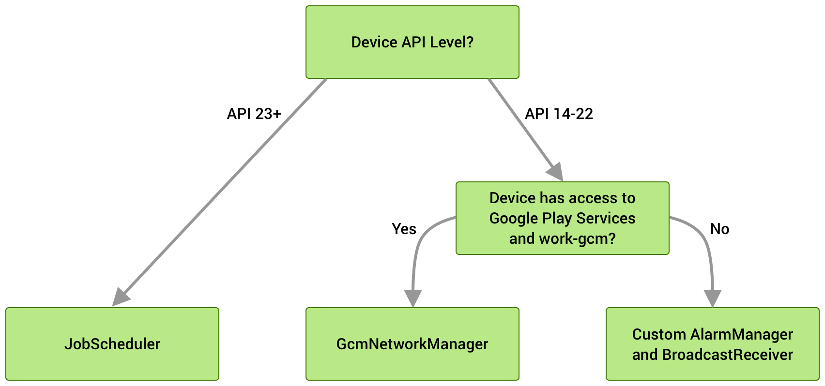
WorkManger

